Slide 1


温故知新
从17世纪中期到19世纪中期，已有哪些国家建立并巩固了资产阶级政权？他们各自采用了何种方式实现了政体的过渡？
英国
美国
法国
资 本 主 义
资产阶级革命
（流血战争 ）
英国资产阶级革命
美国独立战争
法国大革命
美国内战
俄国
日本
方式

Slide 2

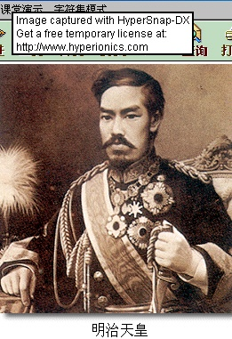
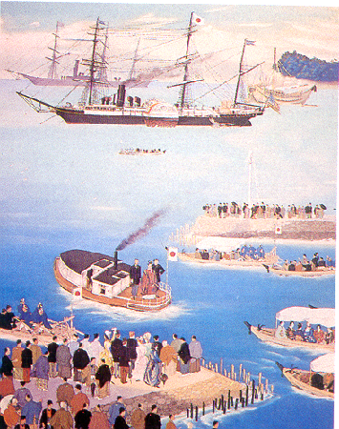
第一单元 殖民地人民的反抗与资本主义制度的扩展
第4课 日本明治维新
日本明治天皇
（1867—1912）在位
Notes:
适合本国国情的方式

Slide 3
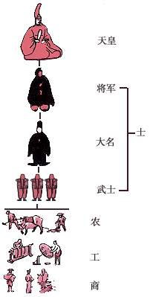
一、德川幕府与锁国时代
1.阶级矛盾尖锐
大权旁落
天皇
掌握实权
幕府
将军
效忠将军
大名
对外闭关锁国
封建等级森严
统治基础
武士
农民、城市平民
被统治阶级
新兴地主、商人
幕府禁令
除特许船外，严禁其他船只驶往国外
除特许船外，不得派遣日本人至国外
禁止官吏在长崎码头直接购买外国船只货物
封建落后、闭关锁国
内忧

Slide 4
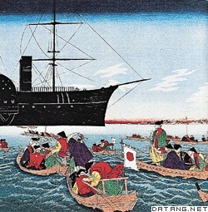
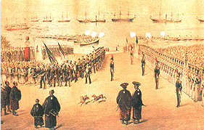
一、德川幕府与锁国时代
2.民族危机加深
1853年美国舰队登陆日本
黑船事件
列强入侵、矛盾激化
外患

Slide 5
一、德川幕府与锁国时代
3.社会矛盾加剧
天皇
只是傀儡，毫无实权
明治维新的根本原因：
幕府的封建专制统治严重阻碍了日本资本主义的发展。
幕府已成为众矢之的
掌握政权，组成幕府
幕府
将军
有些从事工商业
大名
经济状况恶化，不满情绪增强
武士
生活日益贫困进行反抗斗争
农民、城市平民
经济实力增强，政治权利较少
新兴地主、商人
开港通商后，日本经济受到很大冲击，许多手工工场破产。当时，日本的黄金价格低于世界市场的黄金价格，外国人用白银套购黄金，造成日本大量黄金外流，引起市场混乱，物价飞涨。农民、城市贫民和下级武士的处境不断恶化。

Slide 6
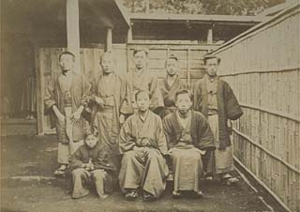
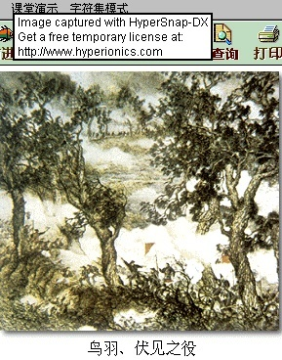
二、倒幕运动
1.背景：
内忧外患；
2.主力：
中下级武士；
3.王政复古：
1868年，推翻幕府统治；
4.改号迁都：
年号：明治；
迁都：东京。
代表了新兴资产阶级改革力量
1868年，倒幕派推翻了幕府的封建统治，确立明治政府的统治，为明治维新扫清了障碍。

Slide 7
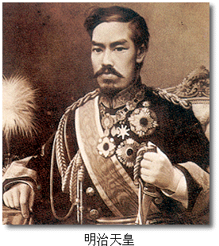
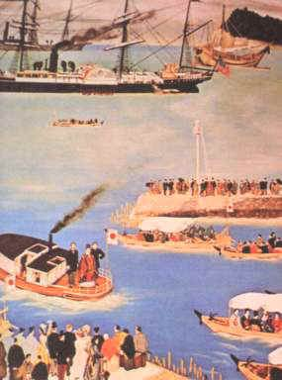
三、明治维新
1.人物：
明治天皇
明治天皇，名睦仁，1867年继承王位。1868年以《易经》中“圣人向明而治”，改年号为明治元年。推翻德川幕府统治后，实行一系列资产阶级性质的改革，史称“明治维新”。
2.目的：
岩仓使团赴欧洲考察
摆脱民族危机；
实现富国强兵。
巩固明治政府的统治（根本目的）

Slide 8
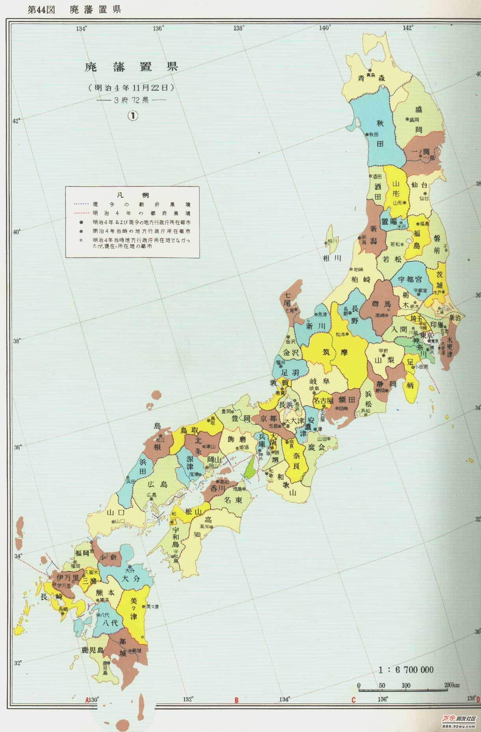
三、明治维新
3.内容：
（1）政治上：“废藩置县”，实现中央集权；
三府七十二县
东
京
京
都
大
阪
结束了地方封建割据势力，建立起中央集权的政治体制，实现了民族国家统一，为推行其他改革，实现富国强兵奠定了坚实基础。
Notes:
由中央派遣官员进行管理，统一的中央集权国家开始建立起来。统一市场

Slide 9
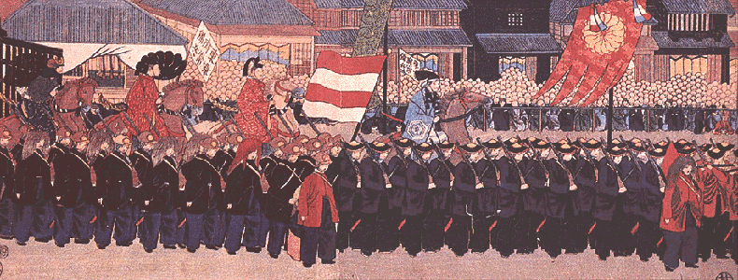

三、明治维新
3.内容：
（2）军事上：实行征兵制，建立新式军队，提倡忠君、服从、不怕死的“武士道”精神。
增强了国防力量，提升了国家地位，为摆脱民族危机，实现民族独立创造了条件；但是日本在明治维新后走上了对外侵略扩张的军国主义道路。

Slide 10
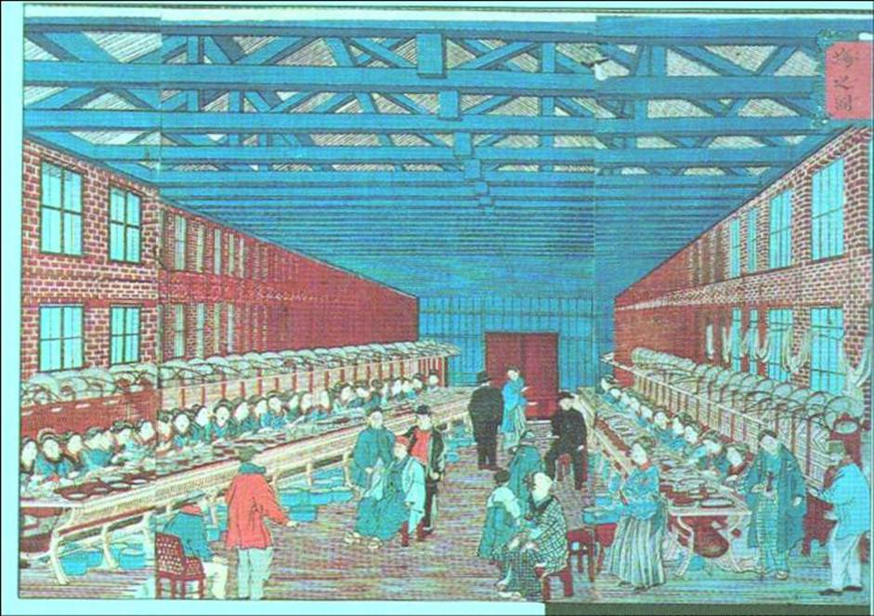
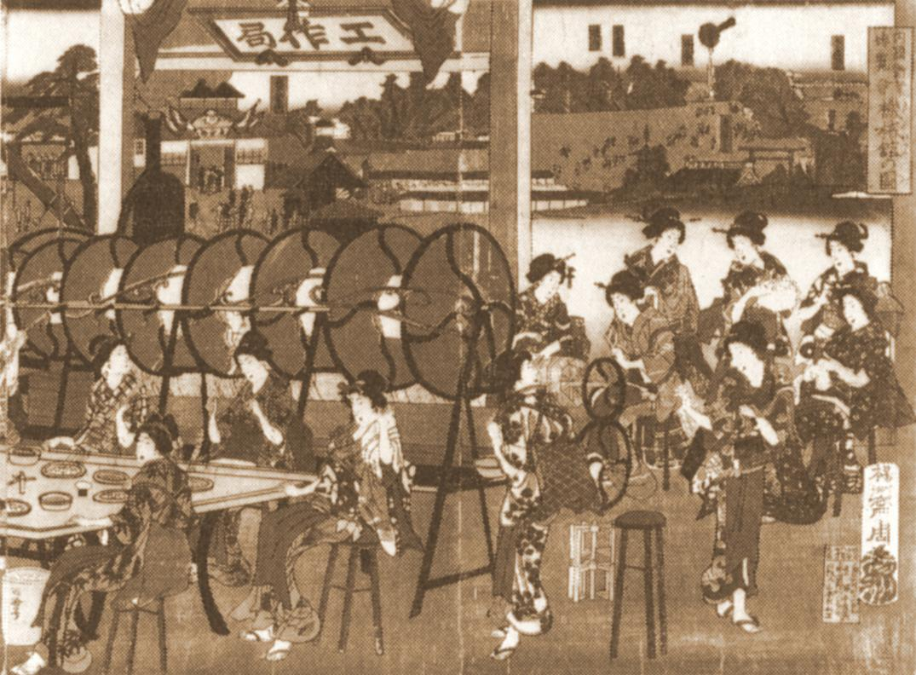
三、明治维新
3.内容：
（3）经济上：推行地税改革，在“殖产兴业”的口号下 ，大力发展近代经济。
最能体现资产阶级改革性质
明治时期的缫丝厂
明治政府召开劝业博览会

Slide 11
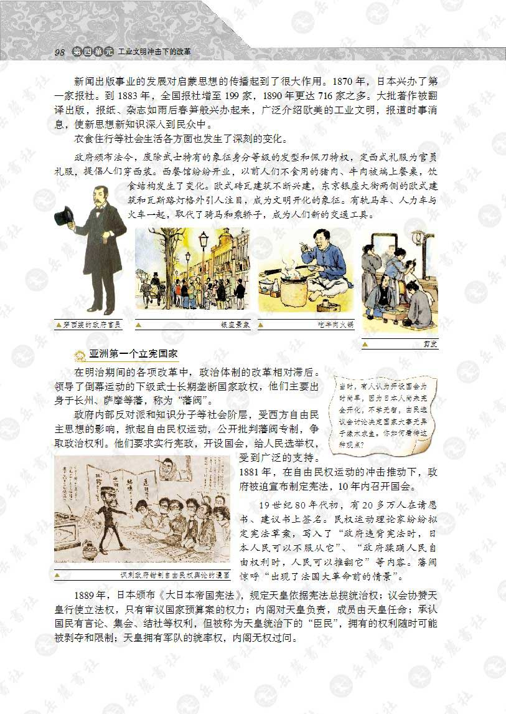

三、明治维新
3.内容：
（4）社会生活方面：提倡“文明开化”，向西方学习，改造日本的教育、文化和生活方式。
穿西装的政府官员
明治时期教育普及率

Slide 12
三、明治维新
4.明治维新的积极影响：
明治维新成为日本历史的重大转折点。日本迅速走上发展资本主义的道路，实现了“富国强兵”，成为亚洲第一个走上工业化道路的国家。日本改变落后的面貌，开始跻身于资本主义强国之列。
国家 | 时间 | 年平均增长速度
日 | 1868-1873 | 32.2%
英 | 1851-1873 | 3.3%
美 | 1861-1873 | 5%
德 | 1861-1873 | 3.8%
在政府大力推动下，日本的经济发展速度，在当时世界上也很罕见。
明治维新促进了日本资本主义经济的发展

Slide 13
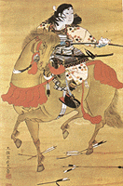
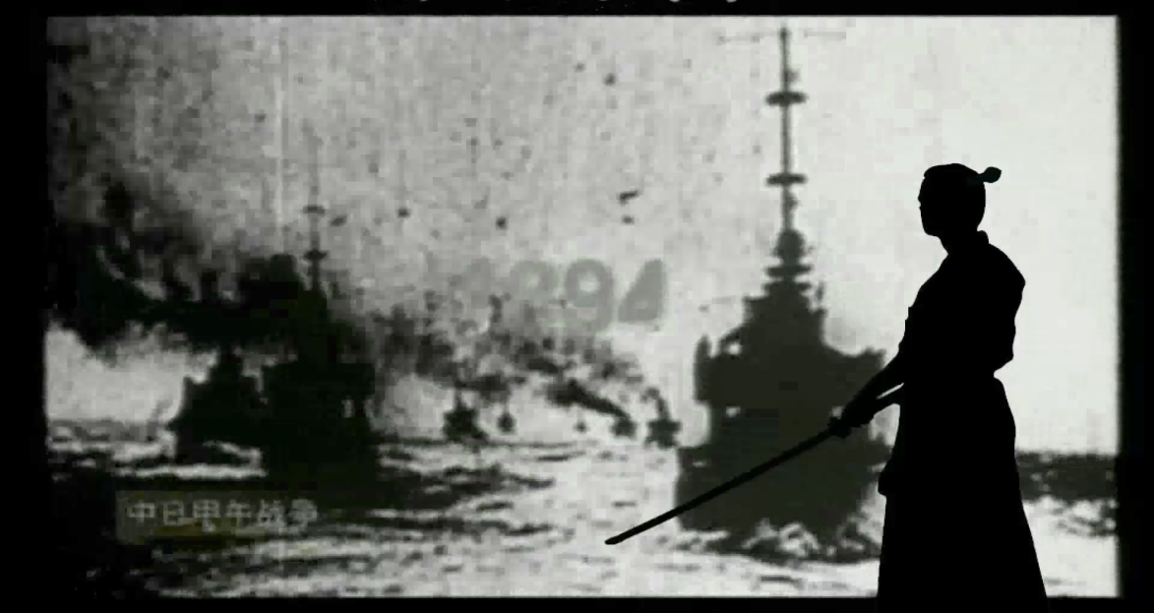
三、明治维新
5.明治维新的消极影响：
明治维新改革保留了大量的封建残余，在向帝国主义过渡中，资产阶级侵略扩张的贪婪欲望和传统武士阶层的冒险主义结合，日本很快走上了对外侵略扩张的军国主义道路，给中国和整个亚洲带来了灾难。

Slide 14
三、明治维新
6.明治维新成功的原因：
（1）从背景上看：
日本的封建专制统治相对薄弱；
（2）从准备过程看：
倒幕派实力较强有自己的武装，得到天皇的支持；
（3）从内容上看：
制定和实施了全面的、行之有效的措施；
（4）从国际环境看：
19世纪中期日本又有相对宽松的国际环境。
7.启示：
（1）改革是社会发展的动力，我们要积极支持并投身到改革中；
（2）要顺应历史进步的潮流，与时俱进，改革开放；
（3）向先进国家学习，引进先进的技术、制度、思想；
（4）重视教育，培养人才；
（5）改革没有固定模式，必须具体问题具体分析，走符合本国国情的改革之路。

Slide 15
1.俄国1861年改革和日本明治维新有哪些相同点？
归纳总结
根本原因：
封建统治面临严重的危机；
资本主义发展受到阻碍。
俄：农奴制
时间：
日：幕府统治
都发生在19世纪60年代；
性质：
方式：
作用：
局限性：
都是资产阶级性质的改革；
都是自上而下的改革；
都有利于本国资本主义经济的发展；
都保留了大量的封建残余。
革命
2.走上资本主义道路的途径：
改革
3.例子：
（1）17—18世纪早期资产阶级革命：
①1640—1688年英国资产阶级革命
②1775—1783年美国独立战争
③1789年开始的法国大革命
（2）19世纪中期的资产阶级革命与改革：
①1861—1865年美国南北战争
②1861年俄国1861年改革
③1868年日本明治维新
资本主义制度初步确立
资本主义制度扩展，资产阶级统治加强

Slide 16

归纳总结
19世纪中后期改革的比较
19世纪中后期，世界历史的潮流是发展资本主义，日本、中国都发生了要求改变社会制度的改革。（P16）
（1）日本、中国要求改变社会制度的改革分别是什么？
（2）两国改革的背景有何相似之处？
（3）改革的结果有何不同？对本国的历史发展分别产生了什么不同的影响？
（4）中国应该学习到的经验？
日本明治维新，中国戊戌变法。
都面临民族危机
结果的不同：日本明治维新成功，中国戊戌变法失败。
影响的不同：明治维新使日本走上了发展资本主义的道路；摆脱了民族危机，成为近代亚洲唯一的强国；
中国戊戌变法起到思想启蒙的作用。
①要改革开放；②要重视教育、培养人才；
③要向其他先进的国家学习，引进先进的科学技术。

Slide 17
第4课 日本明治维新
内忧外患
武装倒幕
政：废藩置县
积极
军：新式军队
明治维新
影响
经：殖产兴业
消极
文：文明开化

